Slide 2
Laudon/Laudon/Schoder
Wirtschaftsinformatik
3., vollständig überarbeitete Auflage
Laudon/Laudon/Schoder
Wirtschaftsinformatik
3., vollständig überarbeitete Auflage
ISBN 97838689-4269-9
1200 Seiten | 4-farbig
www.pearson-studium.de
www.pearson.ch

Slide 3
Kapitel 4
Ethische, soziale und
politische Fragen

Slide 4
Gegenstand
Kapitel 4
Schutz personenbezogener Daten und geistigen Eigentums
Fragen im Zusammenhang mit dem Einsatz von IT
  Zurechenbarkeit der Folgen eines IT-Einsatzes
  Kontrolle und Haftung bei Schäden
  Richtlinien zur Sicherstellung von Systemqualität
  Werte und Normen für die Sicherung der Lebensqualität in einer Informationsgesellschaft
Besonderes Augenmerk auf ethische Fragen

Slide 5
Gliederung
Kapitel 4
Modell zur Betrachtung ethischer, sozialer und politischer Fragen
Kontroverse Themenfelder des Informationszeitalters
Ethik in einer Informationsgesellschaft
Herausforderungen aus der Praxis
Managementmaßnahmen

Slide 6
Lernziele
Kapitel 4
Welche ethischen, sozialen und politischen Fragen ergeben sich im Zusammenhang mit dem Einsatz von Informationssystemen?
Welche Verhaltensgrundsätze gibt es, die als Orientierungshilfe für Entscheidungen in einem ethischen Dilemma dienen können?
Warum sind der Schutz personenbezogener Daten und der Schutz geistigen Eigentums durch die moderne Informationstechnik gefährdet?

Slide 7
Lernziele
Kapitel 4
In welcher Weise beeinflussen Informationssysteme das tägliche Leben?
Wie können Unternehmen Richtlinien für ethisches Verhalten entwickeln?

Slide 8
Ethische Fragen beim Einsatz von Technologien für Senioren
Fallstudie
In zunehmendem Maße werden neue Ideen und Technologien erforscht und entwickelt, die darauf abzielen, die Behandlung chronischer Krankheiten wie Herz-Kreislauf-Beschwerden und Diabetes zu erleichtern.
Das „Smart House“ ist eine Initiative in Sydney, die darauf abzielt, zukünftigen Generationen auch im Alter das Wohnen im eigenen Heim zu ermöglichen.
24/7 Überwachung als Sicherheitsmaßnahme vs. Eindringen in die Privatsphäre.
Es ist schwer zu beurteilen, ob sich die Senioren bewusst sind, dass sie ihre Zustimmung für die Datenerfassung gegeben haben und geklärt haben, wer die Eigentumsrechte und Zugriff auf diese Daten hat.

Slide 9
Ethische Fragen beim Einsatz von Technologien für Senioren
Fallstudie
Welche Telecare-Technologien wurden im Rahmen von Sydneys Smart-House-Initiative verwendet und inwiefern unterstützten sie ältere Menschen, möglichst lange zu Hause zu leben?
Welche ethischen Bedenken bestanden bei jeder Telecare-Technologie und wie wurde darauf reagiert?

Slide 10
Herausforderungen für das Management
Blickpunkt Management
Verständnis der ethischen, sozialen und politischen Implikationen des Technikeinsatzes
Festlegen ethischer Unternehmensrichtlinien, welche die mit Informationssystemen verbundenen Fragen berücksichtigen

Slide 11
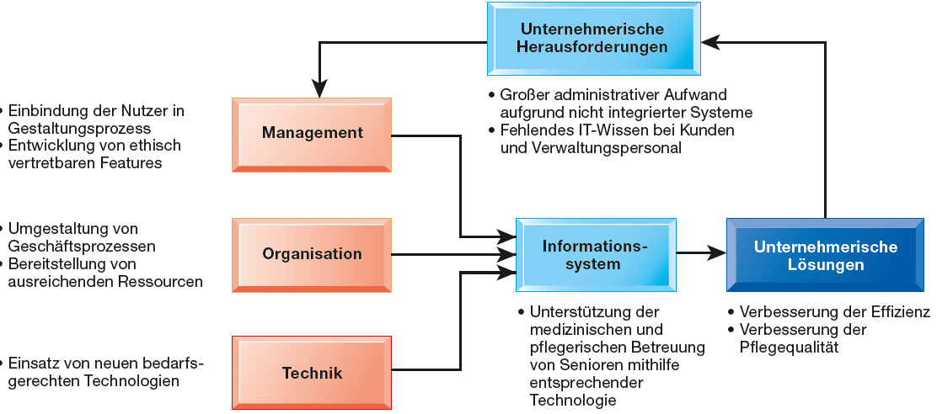
Ortung des Standortes und Privatsphäre
Fallstudie

Slide 12
Ethik
Definition
Traditionelle gesellschaftliche Prinzipien einer guten Lebensführung und des richtigen Handelns, die den Menschen eine Orientierungshilfe für ihr Verhalten sein können.

Slide 13
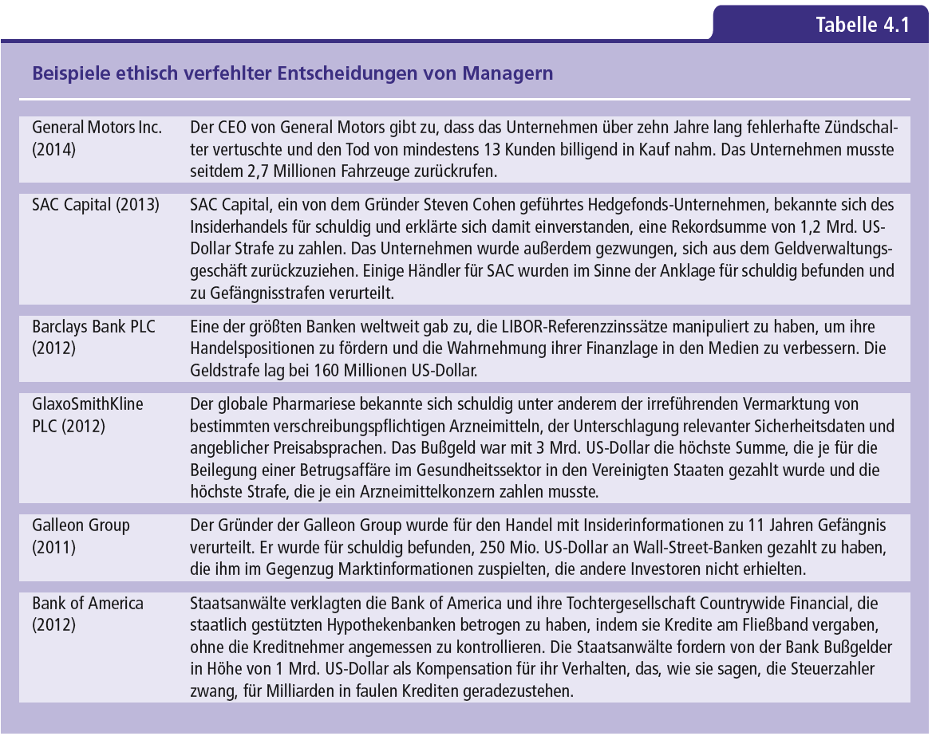
Beispiele verfehlter ethischer Entscheidungen von Managern

Slide 14
Gliederung
Kapitel 4
Modell zur Betrachtung ethischer, sozialer und politischer Fragen
Kontroverse Themenfelder des Informationszeitalters
Ethik in einer Informationsgesellschaft
Herausforderungen aus der Praxis
Managementmaßnahmen

Slide 15
Die Beziehungen zwischen ethischen, sozialen und politischen Fragen in einer Informationsgesellschaft
Die Einführung neuer IT hat eine sich allmählich ausbreitende Wirkung auf viele Bereiche und wirft neue ethische, soziale und politische Fragen auf, mit denen man sich auf individueller, gesellschaftlicher und politischer Ebene auseinandersetzen muss.
Diese Fragen betreffen fünf kontrovers diskutierte Themenfelder:
  Informationsschutzrechte
  Eigentumsrechte
  Systemqualität
  Lebensqualität
  Zurechenbarkeit und Kontrolle

Slide 16
Gliederung
Kapitel 4
Modell zur Betrachtung ethischer, sozialer und politischer Fragen
Kontroverse Themenfelder des Informationszeitalters
Ethik in einer Informationsgesellschaft
Herausforderungen aus der Praxis
Managementmaßnahmen

Slide 17
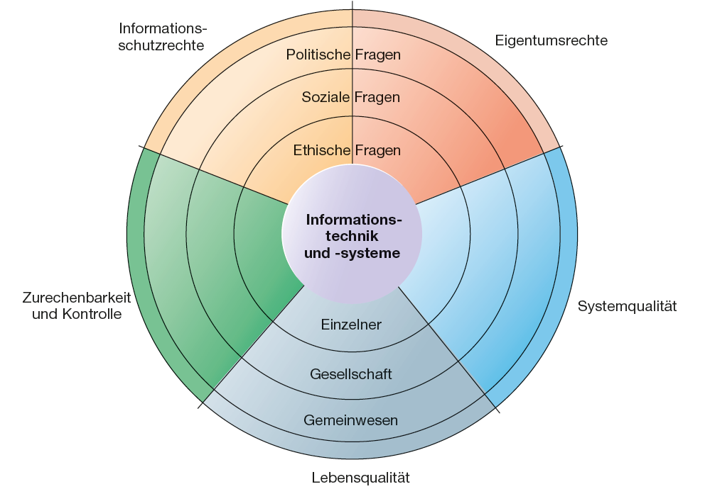
Die Beziehungen zwischen ethischen, sozialen und politischen Fragen in einer Informationsgesellschaft
Die Einführung neuer IT hat eine sich allmählich ausbreitende Wirkung auf viele Bereiche und wirft neue ethische, soziale und politische Fragen auf, mit denen man sich auf individueller, gesellschaftlicher und politischer Ebene auseinandersetzen muss. Diese Fragen betreffen fünf kontrovers diskutierte Themenfelder: Informationsschutzrechte, Eigentumsrechte, Systemqualität, Lebensqualität sowie Zurechenbarkeit und Kontrolle.
Abbildung 4.1

Slide 18
Intensiv diskutierte Themenfeldern
Informationsschutzrechte (Rechte/Pflichten?)
Eigentumsrechte (Schutz geistigen Eigentums))
Zurechenbarkeit und Kontrolle (Haftung)
Systemqualität (Sicherheitsstandards)
Lebensqualität (Werte einer Informations- und Wissenschaftsgesellschaft)

Slide 19
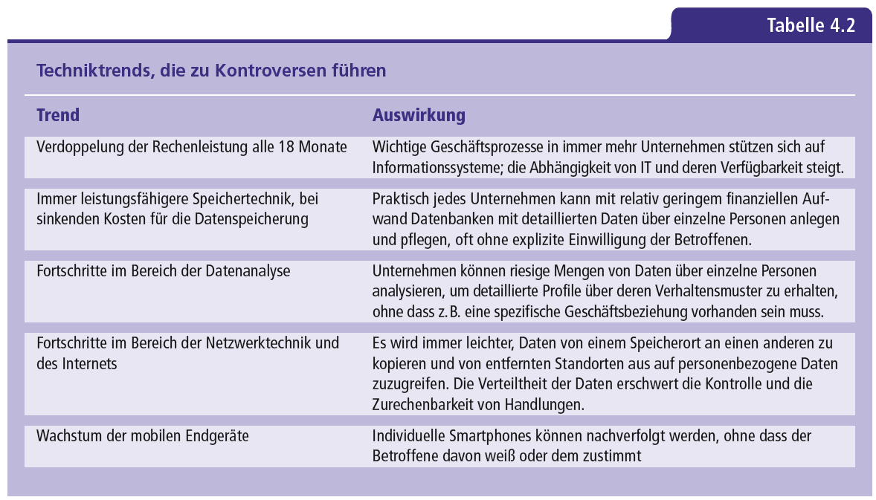
Techniktrends, die zu Kontroversen führen

Slide 20
Informationsschutzrecht
Definition
Das Recht des Einzelnen oder einer Organisation, grundsätzlich selbst über die Erhebung, Speicherung, Verwendung und Weitergabe personenbezogener Daten zu bestimmen. In Deutschland wird dieses garantiert durch das Recht auf informationelle Selbstbestimmung.

Slide 21
Profilerstellung
Definition
Die Zusammenstellung eines Dossiers mit detaillierten Informationen über charakteristische Einstellungen und Verhaltensweisen einzelner Personen, zumeist unter Verwendung eines Informationssystems, das Daten aus verschiedenen Quellen kombiniert.

Slide 22
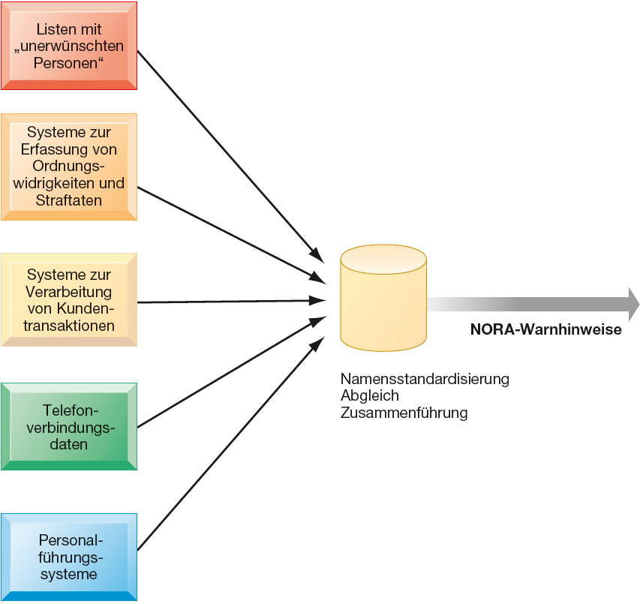
NonObvious Relationship Awareness (NORA)
Die NORA-Technik kann Daten über Personen aus völlig verschiedenen Quellen sammeln und verborgene, nicht offensichtliche Beziehungen aufdecken.
Sie kann beispielsweise erkennen, dass ein Bewerber für eine Stelle in einem Kasino dieselbe Telefonnummer wie ein bekannter Krimineller besitzt, und dem zuständigen Personalleiter eine Warnung zusenden.
Abbildung 4.2

Slide 23
NonObvious Relationship Awareness (NORA)
Definition
Ein Prinzip, Daten aus verschiedenen Quellen zu analysieren und verborgene Verbindungen zwischen Personen oder anderen Entitäten durch Korrelation von Beziehungen aufzuspüren.

Slide 24
Gliederung
Kapitel 4
Modell zur Betrachtung ethischer, sozialer und politischer Fragen
Kontroverse Themenfelder des Informationszeitalters
Ethik in einer Informationsgesellschaft
Herausforderungen aus der Praxis
Managementmaßnahmen

Slide 25
Grundkonzepte
Ethik
Verantwortung: bei der Ausübung seiner Rechte und Pflichten ist der Einzelnen verpflichtet, seine Entscheidungen gewissenhaft zu treffen und für die Folgen einzustehen.
Zurechenbarkeit: Voraussetzung, um Probleme ethisch analysieren und ethisch angemessen zu handeln zu können.
Haftung: hierdurch soll sichergestellt werden, dass gültiges Recht tatsächlich angewendet wird.

Slide 26
Verantwortung
Definition
Verantwortung ist die Verpflichtung, bei der Ausübung von Rechten und Pflichten gewissenhafte Entscheidungen zu treffen und für die Folgen dieser Entscheidung einzustehen.

Slide 27
Zurechenbarkeit
Definition
Vorhandensein von Mechanismen, mit deren Hilfe eindeutig bestimmt werden kann, wer die Verantwortung für Entscheidungen und deren Umsetzung trägt.

Slide 28
Haftung
Definition
Gesetzlich geregelte Verantwortung einer Person oder einer Organisation für die Verletzung von Rechten anderer einzustehen und daraus resultierende Schäden zu beheben.

Slide 29
Rechtsverfahren
Definition
Ein verfassungsrechtlich garantiertes Verfahren zum Schutz von Rechten einer Person oder einer Organisation, das auf rechtlichen Bestimmungen beruht und in der Regel eine Berufung oder Revision durch eine höhere Instanz zulässt, um die korrekte Anwendung gültigen Rechts sicherzustellen.

Slide 30
Ethische Analyse
5 Schritte
Fakten identifizieren und beschreiben
Konflikt oder Dilemma klar definieren und die betroffenen Werte identifizieren
Interessengruppen identifizieren
Vernünftige Handlungsalternativen beschreiben
Potenzielle Folgen der Handlungsalternativen identifizieren

Slide 31
Ethische Prinzipien
Welche ethischen Prinzipien oder Regeln sollten herangezogen werden?
Welche Werte sollten ein Urteil leiten?

Slide 32
Immanuel Kants kategorischer Imperativ
Definition
Ein Grundsatz, demzufolge man nur nach derjenigen Maxime handeln soll, von der man zugleich will, dass sie ein allgemeingültiges Gesetz wird.

Slide 33
Descartes‘ Änderungsregel
Definition
Ein Grundsatz, der besagt, dass eine Handlung überhaupt nur dann ethisch angemessen ist, wenn sie wiederholt ausgeführt werden kann, ohne eine negative Änderung der Situation herbeizuführen.

Slide 34
Utilitaristisches Prinzip
Definition
Ein Grundsatz, der diejenige Handlung als ethisch angemessen ansieht, durch die der größte Nutzen für alle Betroffenen erzielt werden kann.

Slide 35
Prinzip der Risikovermeidung
Definition
Ein Prinzip, demzufolge man sich für das Vorgehen entscheiden soll, das potenziell am wenigsten schadet bzw. die geringsten Kosten verursacht.

Slide 36
Ethische „Alles hat seinen Preis“-Regel
Definition
Annahme, dass alle materiellen und immateriellen Güter jemand anderem gehören, sofern nicht ausdrücklich etwas anderes festgelegt ist, und dass der Besitzer für deren Nutzung entlohnt werden möchte.

Slide 37
Gliederung
Kapitel 4
Modell zur Betrachtung ethischer, sozialer und politischer Fragen
Kontroverse Themenfelder des Informationszeitalters
Ethik in einer Informationsgesellschaft
Herausforderungen aus der Praxis
Managementmaßnahmen

Slide 38
Informationsschutzrechte:
Privatsphäre und Freiheit im Internetzeitalter
Privatsphäre jedes einzelnen ist geschützt
Eingriffe müssen jedoch hingenommen werden, die zum Schutz berechtigter Interessen Dritter oder der Öffentlichkeit erforderlich sind
Bereich der Privatsphäre geht über den häuslichen Bereich hinaus, kann sich auch auf den Arbeitsplatz erstrecken
Moderne IT bedroht das Recht des Einzelnen auf Datenschutz

Slide 39
Privatsphäre
Definition
Der Bereich der Lebensgestaltung eines Einzelnen, der von der Gesellschaft gemeinhin als privat angesehen wird und in dem der Einzelne das Recht hat, in Ruhe gelassen zu werden, d.h. von anderen Personen, Organisationen oder dem Staat weder überwacht noch gestört zu werden.

Slide 40
Datenschutz
Definition
System aus Gesetzen, Regeln und Maßnahmen, die den Einzelnen davor schützen, dass Dritte unzulässigerweise personenbezogene Daten über ihn sammeln, speichern, verarbeiten und weiterverbreiten und somit sein Persönlichkeitsrecht verletzen.

Slide 41
Datensicherheit
Definition
System aus Regeln und Maßnahmen, welche die Verfügbarkeit, Vertraulichkeit und Integrität von Daten soweit möglich sicherstellen, indem Informationssysteme vor schädlichen externen Einflüssen, technischen Fehlern, fahrlässigem Verhalten und Sabotage geschützt werden.

Slide 42
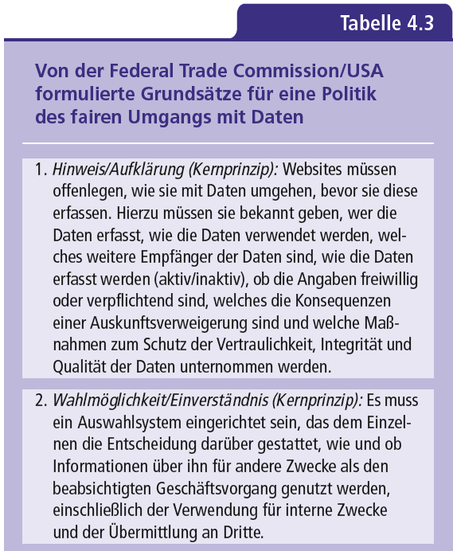
Von der Federal Trade Commission/USA formulierte Grundsätze für eine Politik des fairen Umgangs mit Daten

Slide 43
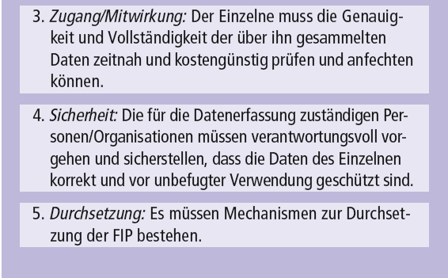
Von der Federal Trade Commission/USA formulierte Grundsätze für eine Politik des fairen Umgangs mit Daten

Slide 44
Datenschutz in Europa
Wesentlich strenger als in den USA
Keine identifizierbaren personenbezogenen Daten ohne die vorherige Zustimmung des Verbrauchers
Unternehmen müssen die Personen, deren Daten sie erfassen möchten, über den Zweck der Datenverwendung informieren
Gemeinsame EU-Datenschutzrichtlinie

Slide 45
Einwilligung
Definition
Erteilung der Erlaubnis für eine bestimmte Handlung Dritter, die sowohl ausdrücklich als auch konkludent durch eine Handlung gegeben werden kann. Die Einwilligung muss in Kenntnis aller für die Entscheidungsfindung notwendigen Tatsachen gegeben und kann sowohl durch eine Handlung als auch eine Aussage ausgedrückt werden.

Slide 46
Safe Harbor Principles
Definition
Prinzipien, denen sich US-amerikanische Unternehmen freiwillig unterwerfen müssen, damit ein Datentransfer aus einem Land der EU zu diesem Unternehmen nach europäischem Recht zulässig ist. Die Prinzipien umfassen die Bereiche Informationspflicht, Wahlmöglichkeit, Weitergabe, Sicherheit, Datenintegrität, Auskunftsrecht und Durchsetzung.

Slide 47
Datenschutz in Europa
E-Privacy-Richtlinie (auch: E-Cookie-Richtlinie der EU)
  Seit 2011 schreibt die Europäische Union einen einheitlichen Umgang mit Cookies vor.
  Fehlt es am Personenbezug, ist das Datenschutzrecht für Cookies nicht einschlägig
EU-Datenschutz-Grundverordnung
  Eine aktuell in der Diskussion geplante Verordnung der Europäischen Union, mit der die Regeln für die Verarbeitung von personenbezogenen Daten durch private Unternehmen und öffentliche Stellen EU-weit vereinheitlicht werden sollen.

Slide 48
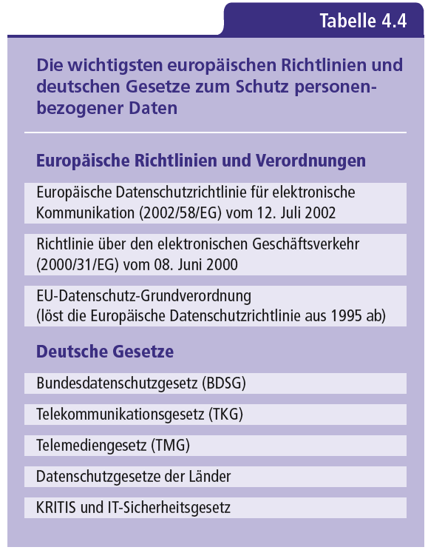
Die wichtigsten europäischen Richtlinien und deutschen Gesetze zum Schutz personenbezogener Daten

Slide 49
Datenschutz in Deutschland
Im internationalen Vergleich als sehr restriktiv einzuschätzen
Im Kern wird jedem Menschen das Recht auf informationelle Selbstbestimmung zugesichert
Durch das Bundesdatenschutzgesetz festgeschrieben
Betrieblicher Datenschutzbeauftragter für jedes Unternehmen verpflichtend, in dem mehr als fünf Arbeitnehmer an einer automatisierten Datenverarbeitung beteiligt sind
Seit 2014: KRITIS und IT-Sicherheitsgesetz für Betreiber „kritischer Infrastrukturen“ (auch Telemedien-Anbieter)

Slide 50
Informationelle Selbstbestimmung
Definition
Recht, welches dem Einzelnen die Möglichkeit gibt, selbst über die Weitergabe und Nutzung personenbezogener Daten zu bestimmen, auch wenn diese Daten nicht die Privat- oder Intimssphäre betreffen.

Slide 51
Herausforderungen für den Datenschutz im Internet
Daten, die über das Internet gesendet werden, passieren viele verschiedene Computersysteme, bevor sie ihr Ziel erreichen
Onlineaktivitäten können aufgezeichnet werden
Unternehmen überwachen die Internetnutzung ihrer Mitarbeiter, um festzustellen, für welche Zwecke die Ressourcen genutzt werden

Slide 52
Cookie
Definition
Informationen, die eine Website zumeist als Datei auf dem Computer eines Nutzers speichert. Die Website kann auf diese Informationen transparent zugreifen, bis ein definierter Zeitpunkt überschritten ist oder der Nutzer den Zugriff auf diese Informationen verwehrt.

Slide 53
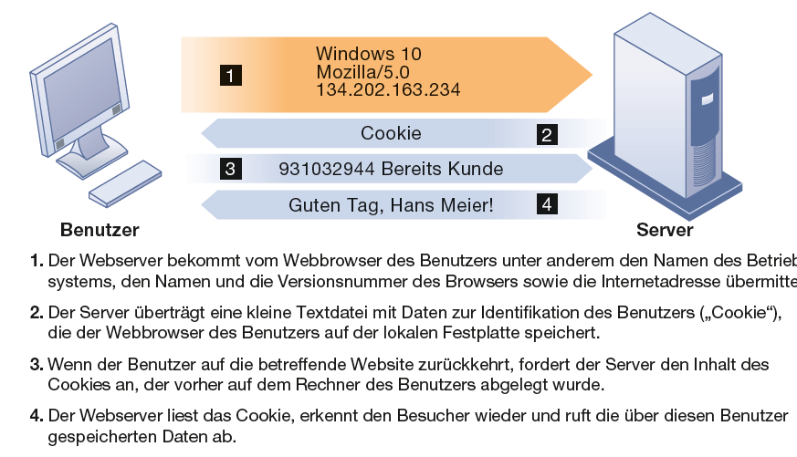
Identifizierung des Besuchers einer Website mithilfe eines Cookies
Abbildung 4.3

Slide 54
Web-Bug
Definition
Ein in einer E-Mail oder einer Webseite eingebetteter Verweis auf eine kleine Grafik, die auf einem entfernten Server gespeichert ist. Der Aufruf der Grafik wird vom Server registriert und kann damit von Dritten nachvollzogen werden.

Slide 55
Opt-out-Prinzip
Definition
Prinzip, nach dem die Erfassung und Verwendung personenbezogener Daten so lange zulässig ist, bis der Betroffene dies ausdrücklich untersagt.

Slide 56
Opt-in-Prinzip
Definition
Prinzip, nach dem die Erfassung und Verwendung personenbezogener Daten so lange unzulässig ist, bis der Betroffene nicht ausdrücklich in die Erfassung und Verwendung seiner personenbezogenen Daten einwilligt.

Slide 57
Post-Cookie-World: Nachspüren von Web-Surfern ohne Cookies
Zu den Post-Cookie-Ansätze zählen (Schutzmann, 2014):
Aus Gerätedetails hergeleitete Identifizierung
Vom Client generierte ID
Vom Netzwerkprovider verwalteter Status
In der Cloud synchronisierter Status

Slide 58
Post-Cookie-World: Nachspüren von Web-Surfern ohne Cookies
(Canvas) Fingerprinting / Device Recognition
Kombination von Cookie und Canvas Fingerprinting

Slide 59
Canvas Fingerprinting
Definition
Technik, mit der man aus den technischen Parametern eines Gerätes eine eindeutige (Nutzer-)Kennung ableitet.

Slide 60
Immer online – ein Leben im Netz: iPhone wird zu iTrack
Fallstudie
Warum möchten die Handy-Hersteller (Apple, Google und BlackBerry) tracken, wohin ihre Kunden gehen?
Sind Sie der Meinung, dass Handy-Benutzer in der Lage sein sollten, das Tracking auszuschalten? Sollten Kunden informiert werden, wenn sie getrackt werden? Warum bzw. warum nicht?
Glauben Sie, dass Handy-Tracking eine Verletzung der persönlichen Privatsphäre bedeutet? Warum bzw. warum nicht?

Slide 61
Ethische Fragen
Herausforderungen aus der Praxis
Unter welchen Umständen soll / darf man in die Privatsphäre anderer eindringen?
Was legitimiert ein heimliches Eindringen in die Privatsphäre, z. B. durch eine Überwachung oder Auswertung von Daten?

Slide 62
Soziale Fragen
Herausforderungen aus der Praxis
Was sollte eine Gesellschaft als Bereich privater Lebensgestaltung ansehen?
Soll eine Gesellschaft beispielsweise darauf hinwirken, dass Bürger einen Schutz ihrer Privatsphäre erwarten, wenn sie E-Mails, Mobiltelefone u.ä. nutzen oder wenn sie sich am Arbeitsplatz oder auf der Straße aufhalten?
Sollte auch die Privatsphäre von Mitgliedern krimineller Vereinigungen oder Terrororganisationen geschützt werden?

Slide 63
Politische Fragen
Herausforderungen aus der Praxis
Unter welchen Bedingungen und in welcher Form sollte es etwa dem Bundeskriminalamt und den Geheimdiensten erlaubt sein, den E-Mail-Verkehr zu überwachen und diese Daten miteinander auszutauschen, um mutmaßliche Straftäter oder Terroristen zu fassen?
In welchem Umfang sollten E-Commerce-Anbieter und andere Unternehmen berechtigt sein, personenbezogene Daten zu speichern?

Slide 64
Eigentumsrechte: Geistiges Eigentum
Herausforderungen aus der Praxis
Durch Fortschritt in der IT eine Herausforderung
Manager müssen wissen, wie sie das geistige Eigentum des Unternehmens am besten schützen und die Verletzung von Eigentum Dritter vermeiden können.
Ideen, Prinzipien und Verfahrensweisen, die Unternehmensprozessen und Produkten zugrunde liegen, können dem Geschäftsgeheimnisschutz unterliegen.

Slide 65
Geistiges Eigentum
Definition
Exklusivrecht auf von einzelnen Personen geschaffene immaterielle Güter, das durch Gesetze zum Schutz von Geschäftsgeheimnissen, das Urheber- oder Patentrecht sowie im weiteren Sinne durch Gesetze zum Titelschutz und Markenrecht gewährt wird.

Slide 66
Geschäftsgeheimnis
Definition
Zu Geschäftszwecken eingesetzte, nichtöffentliche Information, über die das betreffende Unternehmen verfügt, die nur einem beschränkten Personenkreis zugänglich ist und die der Unternehmensinhaber berechtigterweise und erkennbar geheim halten möchte.

Slide 67
Urheberrecht
Definition
Gesetzlich geregeltes Recht, das dem Urheber einer persönlichen geistigen Schöpfung ein Monopol zur Verwertung seines Werkes für einen bestimmten Zeitraum zusichert.

Slide 68
Urheberrecht
Werke, deren Urheber ein Unternehmen ist, sind durch das amerikanische Urheberrecht ab dem Zeitpunkt ihrer Erstellung 95 Jahre lang geschützt.
Bei natürlichen Personen, endet der Schutz in den USA wie auch in Deutschland 70 Jahre nach seinem Ableben.
In Deutschland wird immer die schaffende Person als Urheber angesehen, nicht das sie beschäftigende Unternehmen.

Slide 69
Patent
Definition
Zugesprochenes Recht, das seinem Besitzer für einen gewissen Zeitraum das alleinige Recht zusichert, eine neuartige technische und gewerblich anwendbare Erfindung zu nutzen.

Slide 70
Gefahren für die Rechte an geistigem Eigentum
Verbreitung elektronischer Netzwerke erschwert den Schutz geistigen Eigentums.
Erschwertes zivil- und strafrechtliches Vorgehen wegen Peer-to-Peer-Paradigma.
US-amerikanische Gesetz Digital Millennium Copyright Act (DMCA) von 1998 soll diese Schutzmaßnahmen von rechtlicher Seite aus fördern.

Slide 71
Zurechenbarkeit, Haftung und Kontrolle
Wem ist es zuzurechnen und wer kann entsprechend haftbar gemacht werden, wenn eine Person durch eine Maschine verletzt wird, die mithilfe von Software gesteuert wird?
Wer haftet dafür, wenn bei einer Handlung, an der viele Akteure beteiligt sind, Schäden entstehen?
Sollte der Anbieter einer Auktionsplattform im Internet für die dort angebotene Hehlerware haften?
Sollte der Internetprovider als Überträger des Angebots hierfür verantwortlich gemacht werden können?

Slide 72
Computerbezogene Haftungsproblematik
Bei einer vernetzten IT-Infrastruktur kann eine Handlung häufig nicht eindeutig einem Menschen oder einem Unternehmen zugeordnet werden.
Wer soll z.B. für den beim Kunden entstandenen Schaden durch den Ausfall eines Geldautomaten verantwortlich gemacht werden?
Sollen Softwarehersteller, -händler und Betreiber von Finanz-, Buchhaltungs-, Simulations- oder Marketingsystemen für fehlerhafte oder nicht vorhandene Funktionalität haften?

Slide 73
Softwaremängel
In Deutschland ist zunächst der Lieferant verantwortlich.
Nach dem Produkthaftungsgesetz (ProdhaftG) kann auch der Hersteller haftbar gemacht werden, wenn die Software einen sicherheitskritischen Fehler aufweist oder dieser seine Sorgfaltspflichten verletzt hat.

Slide 74
Systemqualität : Datenqualität und Systemfehler
Wie lässt sich ein akzeptabler, technisch brauchbarer Grad an Systemqualität bestimmen?
Wann werden Softwaretests beendet und die Software auf den Markt gebracht?
Manche Systemfehler können nur zu sehr hohen Kosten gefunden und korrigiert werden.
  Abwägung zwischen Kosten und Sicherheit

Slide 75
Systemqualität : Datenqualität und Systemfehler
Die drei wichtigsten Quellen für schlechte Systemleistung:
  Softwarefehler
  Hardware oder Gebäudeschäden, die durch Naturkatastrophen oder aus anderen Gründen verursacht werden
  Qualitativ schlechte Eingabedaten

Slide 76
Systemqualität: Datenqualität und Systemfehler
Ethische Fragen
Ab welchem Punkt sollte man Software oder Dienstleistungen für die Verwendung durch andere freigeben?
Ab welchem Punkt kann man darauf schließen, dass die Software oder Dienstleistung eine wirtschaftlich oder technisch adäquate Qualität erreicht hat?
Was sollte man für den Betrieb einer Software über ihre Qualität, die angewendeten Testverfahren und deren Eigenheiten wissen?

Slide 77
Systemqualität : Datenqualität und Systemfehler
Soziale Fragen
Möchten wir als Gesellschaft das Vertrauen der Menschen darin bestärken, dass Systeme unfehlbar und Datenfehler unmöglich sind? Möchten wir stattdessen eine Gesellschaft, in der die Menschen skeptisch sind und jede Ausgabe von Maschinen hinterfragen oder in der die Menschen zumindest über die Risiken informiert sind? Hemmen wir dadurch, dass wir Menschen verstärkt auf die Möglichkeit von Systemausfällen aufmerksam machen, die Entwicklung weiterer Systeme? Wird das soziale Wohl dadurch beeinflusst?

Slide 78
Systemqualität : Datenqualität und Systemfehler
Politische Fragen
Sollten der Branche verbindliche Qualitätsstandards (Software-, Hardware- und Datenqualität) vorgeschrieben werden? Sollten Branchenverbände zur Entwicklung von einheitlichen Qualitätsstandards angehalten werden? Sollte die Politik darauf vertrauen, dass der Markt minderwertige Systeme bestraft, und dabei in Kauf nehmen, dass dieses Prinzip in einigen Fällen nicht funktionieren würde (wenn beispielsweise alle Lebensmittelhändler Systeme minderer Qualität nutzen, dann haben die Kunden keine Alternative)?

Slide 79
Lebensqualität: Gefährdung durch
Kriminalität und technischen Wandel
Neben den positiven steigen auch die negativen sozialen Folgen aus der Nutzung von IT potenziell mit deren zunehmender Leistung, Mobilität und Durchdringung der Alltagswelt.

Slide 80
Computerkriminalität
Straftaten, die mithilfe eines Computers begangen werden oder sich gegen ein Computersystem richten.
Zu den bedeutendsten Straftatbestände der Computerkriminalität zählen insbesondere:
  Ausspähen von Daten
  Computerbetrug
  Fälschung beweiserheblicher Daten
  Datenveränderung
  Computersabotage

Slide 81
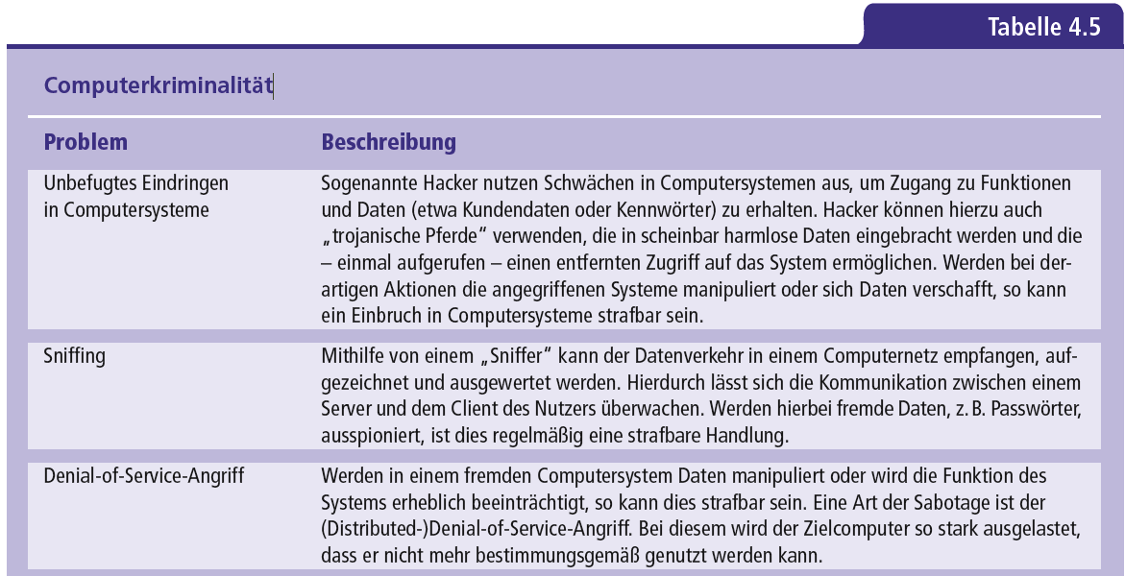
Computerkriminalität

Slide 82
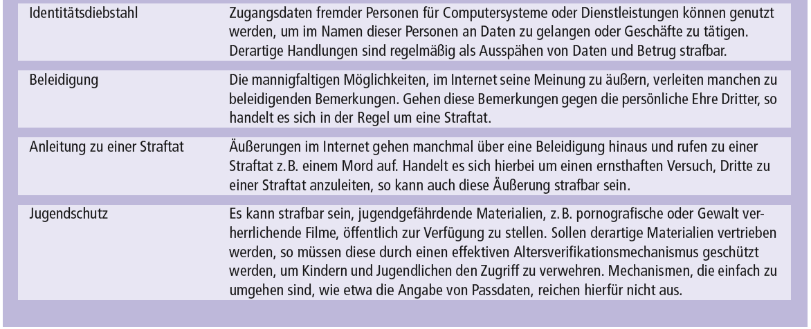
Computerkriminalität

Slide 83
Werbung per E-Mail
Weite Verbreitung von E-Mail als Kommunikationsmittel macht dieses Medium auch für die Werbewirtschaft attraktiv.
Kostengünstige Möglichkeit, potenziellen Kunden Werbenachrichten automatisiert zuzusenden.
Geringen Kosten für das automatische Versenden einer E-Mail führen jedoch dazu, dass auf diesem Weg massenweise Werbung auch an solche Empfänger versendet wird, die an dieser Werbung keinerlei Interesse haben (Spam).

Slide 84
Werbung per E-Mail
Am 30. Mai 2002 verabschiedete das europäische Parlament eine Richtlinie (2002 / 58 / EG), die das Versenden unerwünschter Werbung per E-Mail im Grundsatz untersagt.
In Deutschland gilt nach § 7 UWG das Opt-in-Prinzip, wonach Werbung zulässigerweise erst nach erteilter Einwilligung verschickt werden darf.

Slide 85
Machtverteilung: Zentral versus dezentral
Zunächst Befürchtung das riesige, zentral verwaltete Großrechner eine Zentralisierung der Macht in Unternehmen und Regierungen bewirken würden.

Slide 86
Auswirkungen eines beschleunigten Marktwandels
Informationssysteme haben zur Entwicklung von viel effizienteren nationalen und internationalen Märkten beigetragen.
Schnellere Kommunikationsflüsse ermöglichen schneller neue oder verbesserte Dienste.
Führt zu „Zeitkritischem Wettbewerb“
Bei nicht rechtzeitigem Handeln Gefahr des Marktaustrittes

Slide 87
Arbeitsmarkt: Technik und Arbeitsplatzverlust
Durch Einführung von IT und damit einhergehende Umgestaltung von Geschäftsprozessen besteht Gefahr des Arbeitsplatzverlustes von Führungskräften des mittleren Managements und Sachbearbeitern.
Möglichkeit der Umschulung für ungelernte Arbeiter und ältere sowie weniger gebildete Angestellte begrenzt.
Sorgfältige Personalplanung und eine gewisse Sensibilität gegenüber den Mitarbeitern ist bei Reorganisationsprojekten notwendig, damit die Anzahl an verlorenen Arbeitsplätzen möglichst gering gehalten wird.

Slide 88
Wahrung von Grenzen zwischen Arbeit und Freizeit
Zeitliche und örtliche Dimension der Arbeit wird extremer (jederzeitige Erreichbarkeit per Telefon, SMS oder E-Mail).
Eigener Druck und Erwartungshaltung anderer, jederzeit auf Anfragen zu reagieren, steigt.
Traditionelle Grenze zwischen Arbeit und Freizeit weicht auf

Slide 89
Überwachung am Arbeitsplatz
Fallstudie
Halten Sie die Vorgehensweise von Blackburn Rovers gegenüber seinen Mitarbeitern für zu streng, zu lax oder für gerade richtig?
Betrachten Sie die fünf moralischen Dimensionen, die im Text beschrieben sind. Welche davon treffen auf den Fall Copeland vs. Vereinigtes Königreich zu?

Slide 90
Überwachung am Arbeitsplatz
Fallstudie
Betrachten Sie folgendes Szenario: Ihr 14-jähriger Bruder/Sohn besucht eine Fußball-Akademie. Während er dort ist, lädt er pornografische Bilder herunter, die er später an seine Freunde verkauft. Zu Hause hätte er diese Bilder nicht herunterladen können, da sie Kinderschutzsoftware installiert haben. Wer ist für diese Unvorsichtigkeit verantwortlich?
Warum ist das Problem der digitalen Kluft ein ethisches Dilemma?

Slide 91
Gleichheit und Zugang: Zunahme von
Unterschieden zwischen Bevölkerungsgruppen
Besteht tatsächlich Chancengleichheit in einer Informationsgesellschaft?
Werden die sozialen, wirtschaftlichen und kulturellen Unterschiede, die es in Deutschland und anderen Gesellschaften gibt, durch die IT gemindert?
Oder wird diese Kluft vergrößert, sodass die „Bessergestellten“ sich gegenüber den anderen noch besser stellen können?

Slide 92
Gleichheit und Zugang: Zunahme von
Unterschieden zwischen Bevölkerungsgruppen
Informationen, Wissen sowie der Zugang zu IT und dem Internet zwischen den verschiedenen Bevölkerungsgruppen, Bildungsschichten und Einkommensgruppen ungleich verteilt
PCs und ein Internetzugang sind in Haushalten mit hohem Einkommen wesentlich häufiger vorzufinden als in solchen mit niedrigem Einkommen
Digitale Spaltung (Digital Divide) existiert an Schulen

Slide 93
Digitale Spaltung (Digital Divide)
Definition
Missverhältnis zwischen verschiedenen gesellschaftlichen Gruppen in Bezug auf (1) den Zugang zu IT und dem Internet, (2) der Fähigkeit zur Bedienung von IT und Beherrschung der hierzu notwendigen Sprache sowie (3) der Kompetenz, Programme, Dienste und Medien effektiv und effizient einzusetzen. Aufgrund dieses Missverhältnisses entsteht eine Kluft zwischen unterschiedlichen Bevölkerungsgruppen, Bildungsschichten und Einkommensgruppen.

Slide 94
Gesundheitsrisiken:
RSI, CTS und Technostress
Repetitive Strain Injury Syndrome (RSI-Syndrom) ist heute eine häufige Berufskrankheit
Am meisten verbreitete Typ des computerbedingten RSI-Syndroms ist das Karpaltunnelsyndrom (KTS)
  Hauptverursacher sind die Arbeit mit Computertastatur und Maus
Maßnahmen:
  Ergonomisch gestaltete Arbeitsplätze
  Häufige Pausen
  Regelmäßige Arbeitsplatzwechsel von Mitarbeitern (Rotationsprinzip)
  Vermehrter Einsatz von Spracherkennung und automatisierten Dateneingabetechniken

Slide 95
Gliederung
Kapitel 4
Modell zur Betrachtung ethischer, sozialer und politischer Fragen
Kontroverse Themenfelder des Informationszeitalters
Ethik in einer Informationsgesellschaft
Herausforderungen aus der Praxis
Managementmaßnahmen

Slide 96
Betriebliche Mitbestimmung
Mitarbeitern ein Mitbestimmungsrecht für die meisten Fälle einräumen, in denen ihnen durch Entscheidungen seitens des Arbeitgebers Nachteile drohen
Nutzen umstritten

Slide 97
Verhaltenskodex
Informationsschutzrechte:
  Datenschutz im E-Mail-Verkehr von Mitarbeitern
  Arbeitsplatzüberwachung
  Umgang mit Unternehmensdaten und Richtlinien zur Nutzung von Kundendaten
Eigentumsrechte:
  Softwarelizenzen
  Eigentum von Unternehmensdaten und -einrichtungen
  Urheberrechte an Software
  Spezielle Richtlinien für vertragsgebundene Beziehungen zu Dritten

Slide 98
Verhaltenskodex
Systemqualität:
  allgemeinen Anforderungen an Datenqualität und Fehlerraten von Computersystemen
  detaillierte Spezifikationen für einzelne Projekte
Lebensqualität:
  ergonomische Arbeitsplätze
  geeignete Stellenbeschreibungen und Arbeitsabläufe
  Fortbildung und Förderung der Mitarbeiter
  eine hohe Produktqualität, ein qualitativ hochwertiger Support
  zufriedenere Mitarbeiter und eine Wahrung der menschlichen Würde am Arbeitsplatz

Slide 99
Verhaltenskodex
Zurechenbarkeit und Kontrolle:
  Welche Person ist verantwortlich für sämtliche Informationssysteme?
  An wen können sich Mitarbeiter in Sachen Wahrung von Persönlichkeitsrechten und Datenschutz sowie den Schutz von Eigentumsrechten, Systemqualität und Lebensqualität wenden?
  Klare Definition wer für die Aufsicht des Systems, seine konkrete Überprüfung und die Systemverwaltung verantwortlich ist.
  Potenzielle Haftung für das System verantwortlichen Mitarbeiter muss festgelegt und dokumentiert werden?

Slide 100
Privatsphäre bei Facebook: Es gibt keinen Datenschutz
Fallstudie
Privatsphäre bei Facebook: Es gibt keinen Datenschutz
Welche Beziehung besteht zwischen der Privatsphäre und dem Geschäftsmodell von Facebook?
Beschreiben Sie die Schwächen von Facebooks Datenschutzrichtlinien und -maßnahmen. Welche Faktoren in Management, Organisation und Technik haben zu diesen Schwächen beigetragen?

Slide 101
Privatsphäre bei Facebook: Es gibt keinen Datenschutz
Fallstudie
Ist Facebook mit seinem Geschäftsmodell auch dann noch erfolgreich, wenn es nicht die Privatsphäre seiner Nutzer verletzt? Erläutern Sie Ihre Antwort. Gibt es irgendwelche Maßnahmen, die Facebook zu diesem Zweck ergreifen könnte?

